Slide 1
Mediabegrip week 23 2023
Ik zie, ik zie...
De kracht en emotie van beelden

Slide 2
Hoi Allemaal,
Woensdag ben ik op een soort van schoolreis geweest. Met de bus brachten we een bezoek aan Kamp Vught. Ken je dat? Dat is een oud concentratiekamp. Vandaaruit werden de mensen naar Auswitz enzo gebracht.
Je kunt daar door de oude barakken lopen, het monument van het kindertransport bezoeken (heb je daar wel eens van gehoord? Heftig, man! Op 6 juni 1943 werden vanuit Vught bijna 1300 Joodse kinderen naar Sobibor gebracht. Pff..) en je kunt er een expositie bezoeken.
Je ziet dan allemaal voorwerpen en zo. Maar ook heel veel foto’s. Ik vond dat zo heftig om te zien dat ik er bijna van moest huilen. Ik heb er ‘s avonds ook nog vaak aan terug gedacht.
Toen ik ‘s avonds nog met mijn vriendin aan het appen was, vroeg ik hoe zij het hadden gevonden. “Saai” en “Ging wel” kreeg ik terug. Zitten ze nu gewoon stoer te doen of wat is dit?
Ik vond het keiheftig en zij reageren zo. Gek. Iedereen reageert toch anders op dat soort dingen, denk ik. Sowieso op foto’s en video’s.
Zo moest mijn zusje pas echt heel erg lachen om een foto die ze ergens zag. Ik heb hem ook bekeken en ik vond het maar een enge foto.
Mijn moeder houdt van schilderijen van Rembrandt en mijn vader houdt van Picasso. Ik kijk graag naar foto’s van dieren en de natuur. Mijn zusje liket alleen maar sportfoto’s.
Maar het doet wel iets met je. Alleen weet je dus nooit echt zeker hoe een beeld bij iemand binnenkomt.
Kunnen jullie daar voorbeelden van bedenken?
Groetjes,
Melle!
Melles media

Slide 3
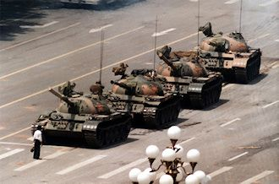
Nu in de media:
Het verhaal bij de foto?
Wat zie jij? Wat is hier aan de hand, denk je?
Bron:
Wiki Commons
Foto door Jeff Widener

Slide 4
Nu in de media:
Het verhaal bij de foto:
Tank man, 5 juni 1989.
Tussen 15 april en 4 juni 1989 vond in Peking een grote studentenopstand plaats. De opstand werd op 4 juni 1989 hardhandig neergeslagen. Het Chinese leger viel de studenten bij het Plein van de Hemelse Vrede (Tiananmen-plein) aan. Hoeveel mensen hierbij om het leven kwamen is nooit exact vastgesteld.
De beroemde foto van de zogenaamde Tank Man werd gemaakt op de dag nadat het protest was neergeslagen. Er rijden dan tanks over het grote plein in Peking. Eén demonstrant valt op omdat hij een aantal tanks probeert tegen te houden. Hij gaat pontificaal voor een van de tanks staan en geeft daarmee een duidelijk signaal af: als de tank door wil rijden, dan zal die over hem heem moeten rijden.
Als de tank probeert de demonstrant te ontwijken, gaat de man snel weer voor de tank staan. Uiteindelijk beklimt de demonstrant het militaire gevechtsvoertuig zelfs. De gebeurtenis wordt gefotografeerd door Jeff Widener van Associated Press en is ook op video vastgelegd. Bekijk hieronder een video waarin Jeff Widener vertelt over de bijzondere gebeurtenis.
(Bron: https://historiek.net/studentenopstand-peking-man-tegen-tank/22716/
Bron:
Wiki Commons
Foto door Jeff Widener

Slide 5
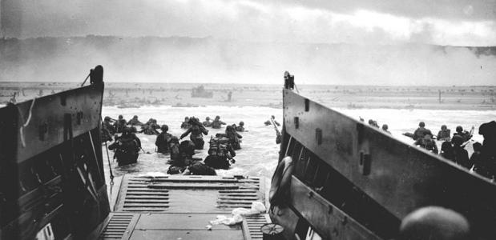
Nu in de media:
Het verhaal bij de foto?
Wat zie jij? Wat is hier aan de hand, denk je?
Bron:
Chief Photographer's Mate (CPHOM) Robert F. Sargent, U.S. Coast Guard [Public domain], via Wikimedia Commons

Slide 6
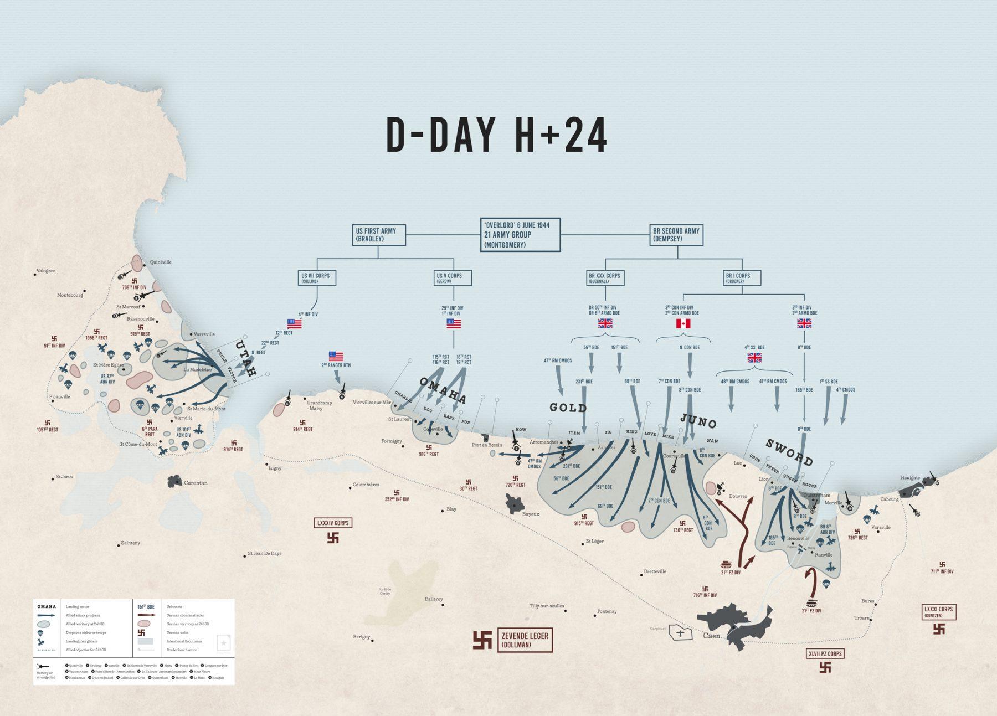
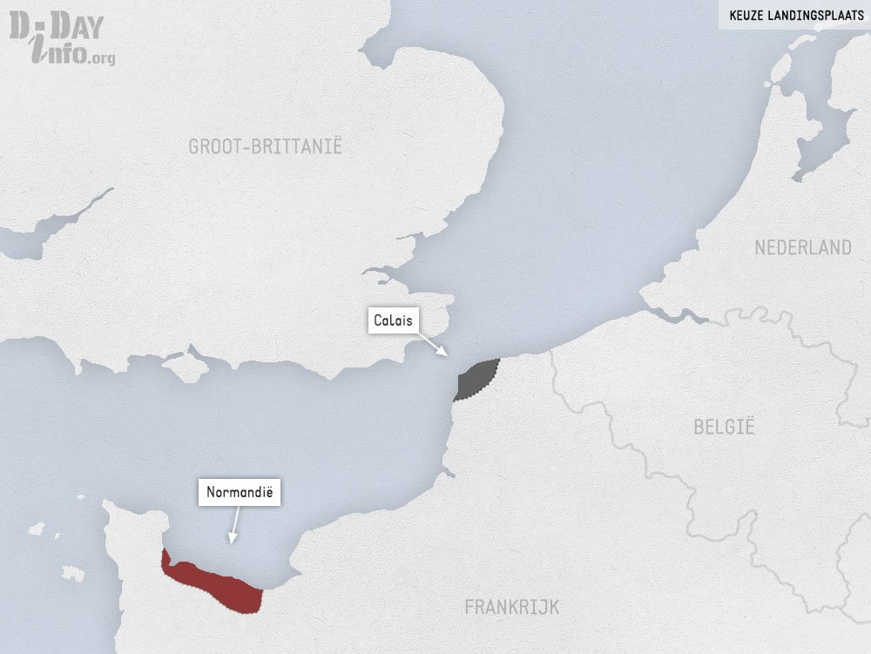
Nu in de media:
Het verhaal bij de foto?
D-Day, 6 juni 1944.
Een grote invasiemacht landt op de stranden van Normandië. De geallieerde troepen van Amerikanen, Canadezen en Engelsen bestormen de stranden en verslaan de Duitsers. Vandaaruit trekken zij verder. Drie maanden later is Parijs bevrijd.
Omdat het Rode Leger (Rusland) in het oosten de Duitsers aanvalt (en verslaat), wordt Hitler gedwongen om op 2 fronten te vechten. In het oosten tegen de Russen en in het westen tegen de geallieerden.
Het is het begin van het einde van de Tweede Wereldoorlog in Europa.
In januari 1945 bereikt het Russische leger vanuit het oosten de Duitse grens. In maart vallen de Amerikanen vanuit het westen Duitsland binnen. Op 30 april 1945 maakt Adolf Hitler een einde aan zijn leven en op 8 mei geeft Duitsland zich over.
Op de foto zie je geallieerde troepen het strand bestormen op Omaha Beach.
Bron:
Foto: Chief Photographer's Mate (CPHOM) Robert F. Sargent, U.S. Coast Guard [Public domain], via Wikimedia Commons
Kaarten: d-dayinfo.org

Slide 7
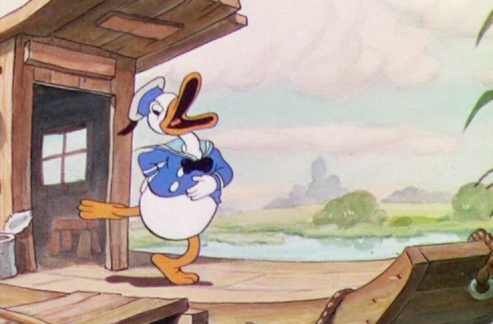
Nu in de media:
Het verhaal bij de foto?
Wat zie jij? Wat is hier aan de hand, denk je?
Bron:
https://www.donaldduck.nl/duckipedia/d/donald-duck/

Slide 8
Nu in de media:
Het verhaal bij de foto.
Donald Duck wordt geboren, 9 juni 1934.
Op 9 juni 1934 is Disney-karakter Donald Duck voor het eerst op televisie te zien. Hij debuteert in de tekenfilm The Wise Little Hen, een van de in totaal 75 Silly Symphonies van Walt Disney. Het filmpje duurt zeven minuten en 25 seconden en gaat over een hen die met haar kuikens een bezoek brengt aan Donald Duck en Peter Pig. De hen vraagt de twee of ze willen helpen bij het zaaien en oogsten van de maïs. Donald en Peter veinzen echter buikpijn om onder het werk uit te komen.
(bron: vandaagindegeschiedenis.nl)
Bron:
https://www.donaldduck.nl/duckipedia/d/donald-duck/

Slide 9
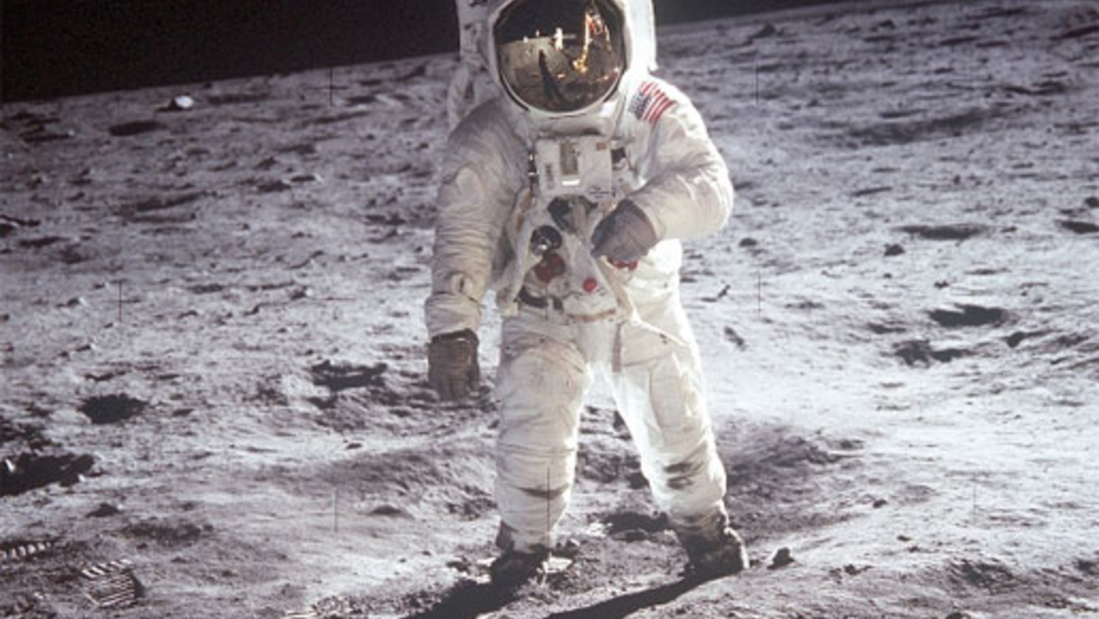
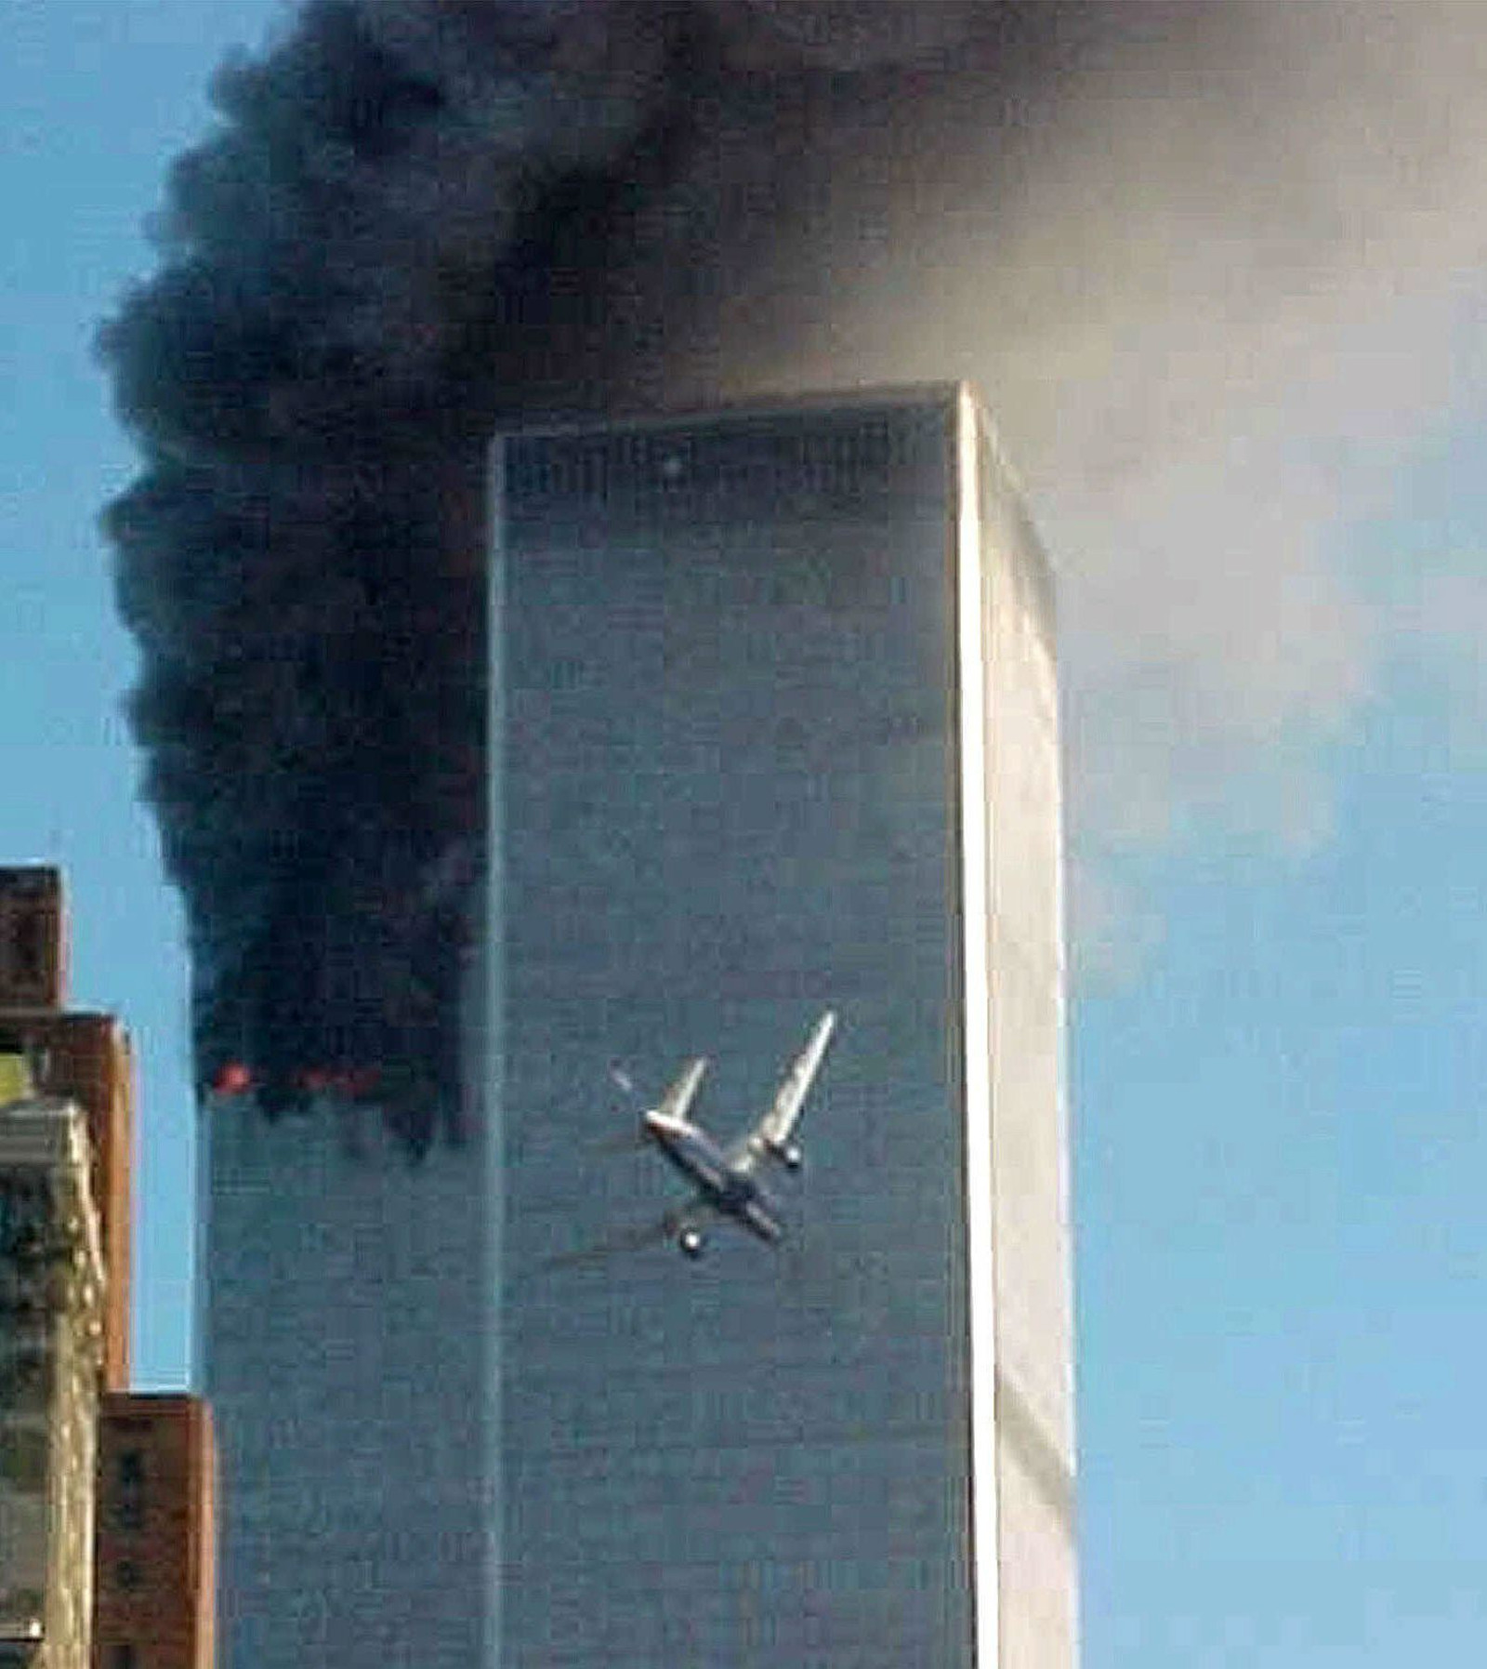
Nu in de media: Tankman, D- Day en Donald Duck.
De foto van Tankman is een van de beroemdste nieuwsfoto’s ooit gemaakt. Zo zijn er meer beelden te bedenken die in onze geschiedenis een onuitwisbare indruk hebben achtergelaten.
Denk aan de foto van Albert Einstein waarop hij zijn tong uitsteekt.
Of de foto van 9/11 waarop we een vliegtuig een van de torens van het WTC in New York zien binnenvliegen.
En wat te denken van de foto van Neil Armstrong op de maan?
Kijk eens op deze site voor meer beroemde foto’s en hun verhaal.
Welke beroemde foto’s ken jij nog meer?
Foto: NASA
Foto: The Guardian
Dit beeld van 9/11, van het tweede vliegtuig dat de Twin Towers in New York binnenvliegt, is mogelijk ’s werelds bekendste historische foto. De maker is geen fotograaf, maar een verpleegkundige uit Arkansas, Carmen Taylor, die op bezoek was in de stad. Die ochtend stond ze net op een veerpont naar het Vrijheidsbeeld. Ze stuurde haar foto op advies van een omstander naar een lokale nieuwszender die hem verder verspreidde. Beeld AP

Slide 10
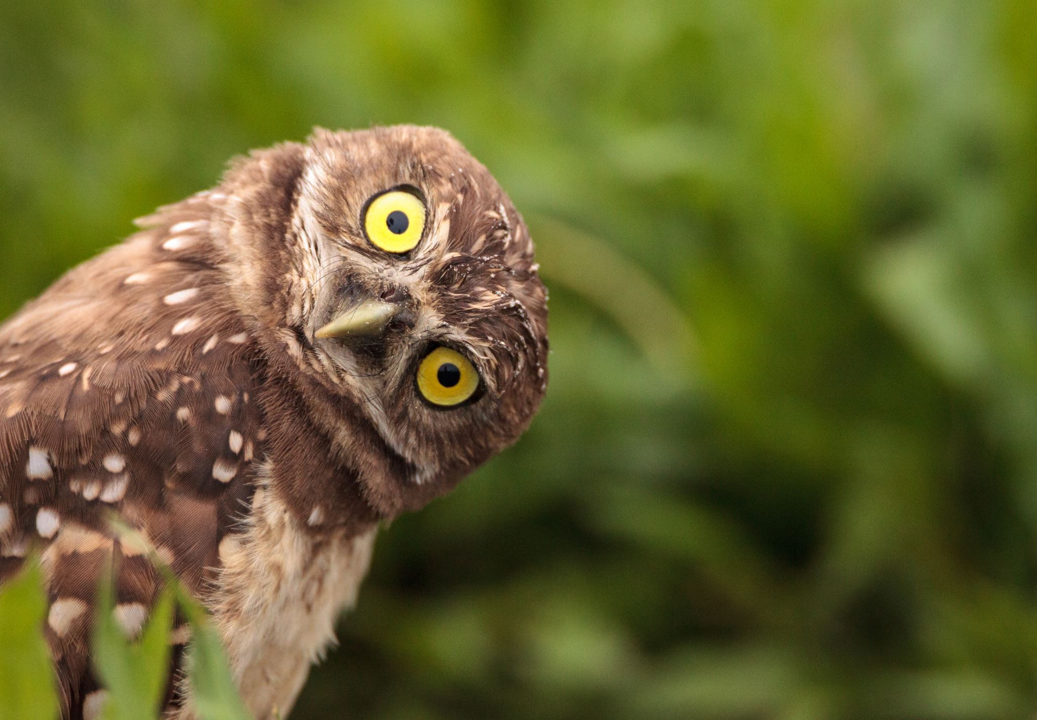
Ga in gesprek met elkaar
“Een beeld spreekt 1000 woorden” wordt wel eens gezegd. Maar welke woorden?
Een beeld wordt door iedereen anders ervaren. Wat roepen de volgende beelden bij jou op? Wat zie jij?
We gaan samen een aantal beelden bekijken. De opdracht luidt bij ieder beeld:
Kijk 5 seconden in stilte naar het beeld.
Voel en ervaar wat het beeld bij jou oproept.
Bespreek je ervaringen
Alles is goed. Het is jouw ervaring.

Slide 11
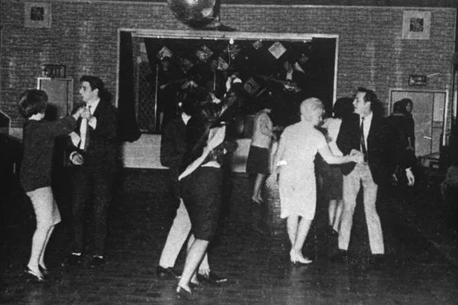
Looking back at when The Beatles performed to a crowd of just 18 in Aldershot

Slide 12
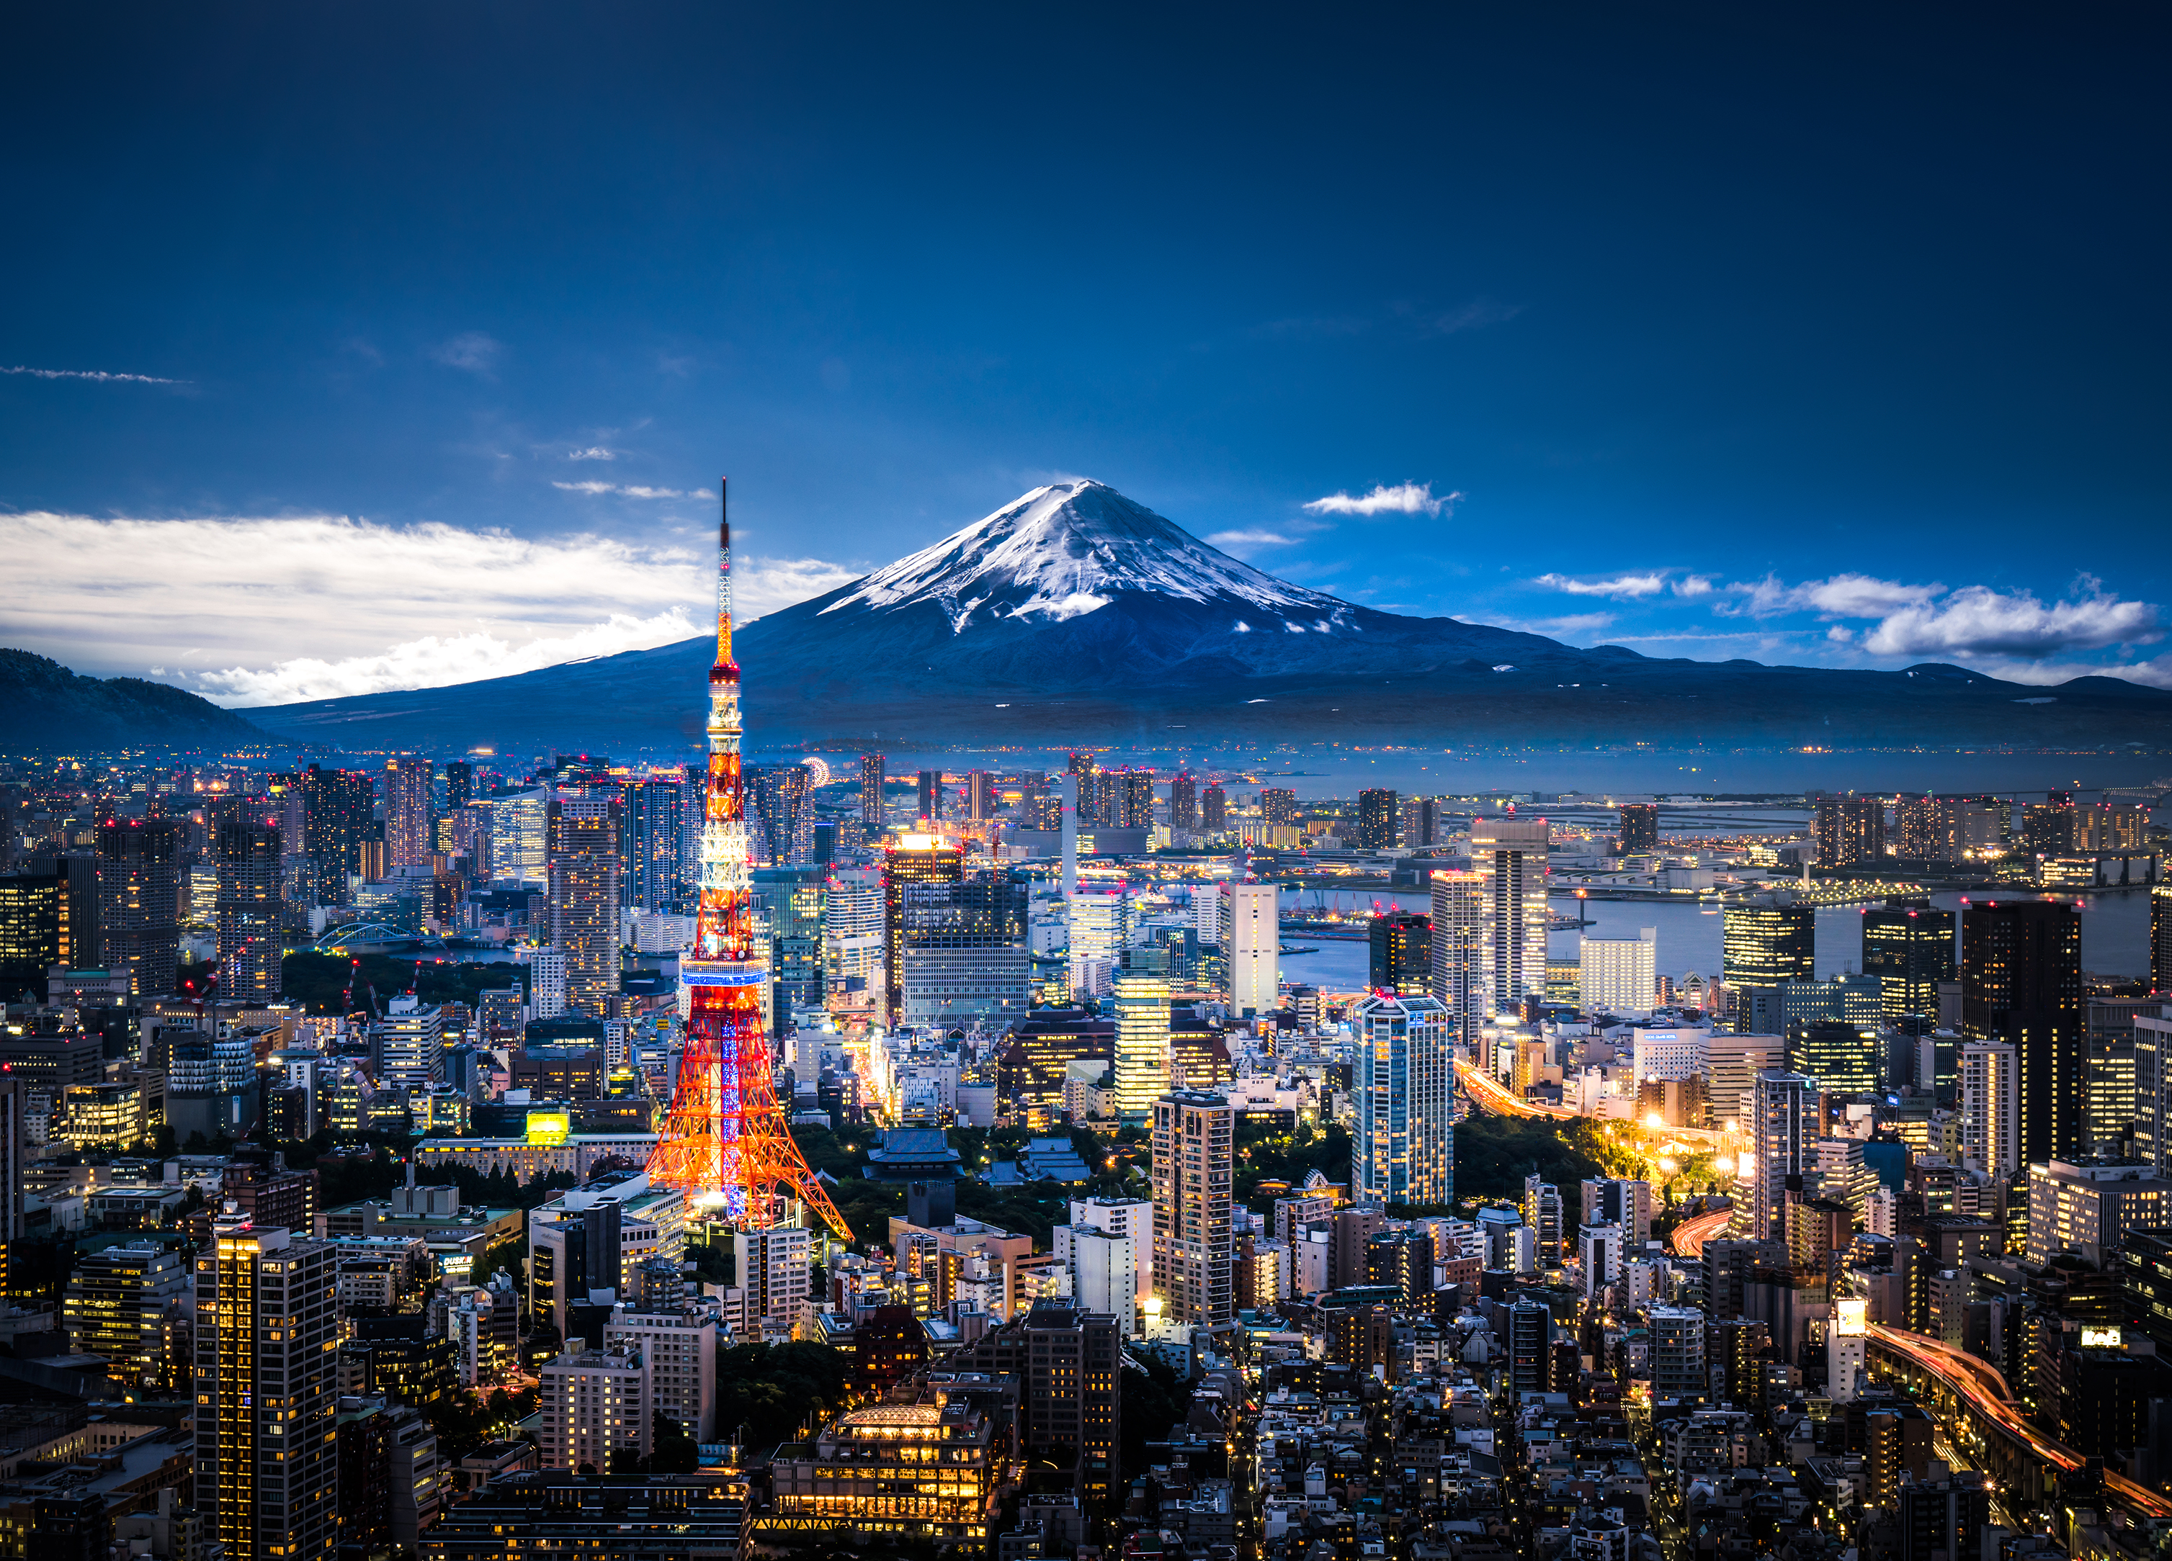
Stockfoto, via PowerPoint, zoekterm: drukte.

Slide 13
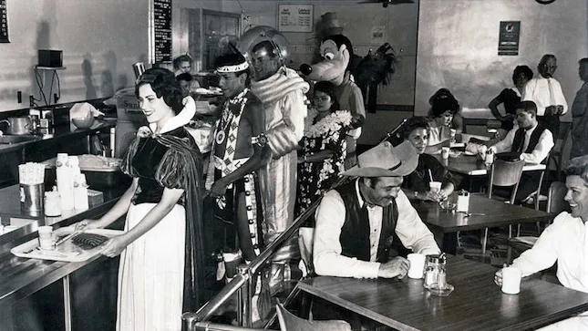
Disneyland kantine voor medewerkers, 1961

Slide 14
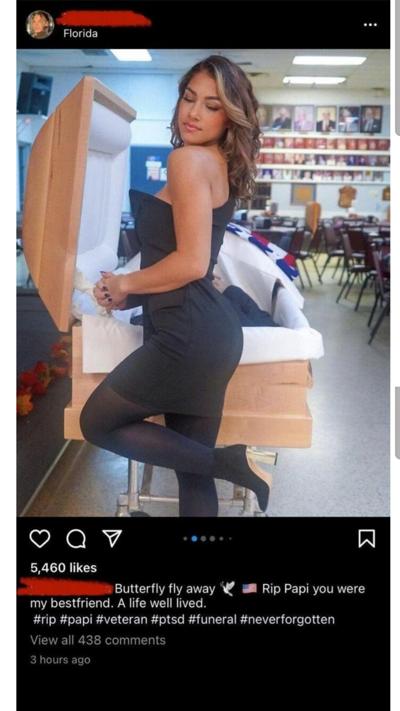
Amerikaanse influencer op Instagram naast de kist met haar overleden vader.

Slide 15
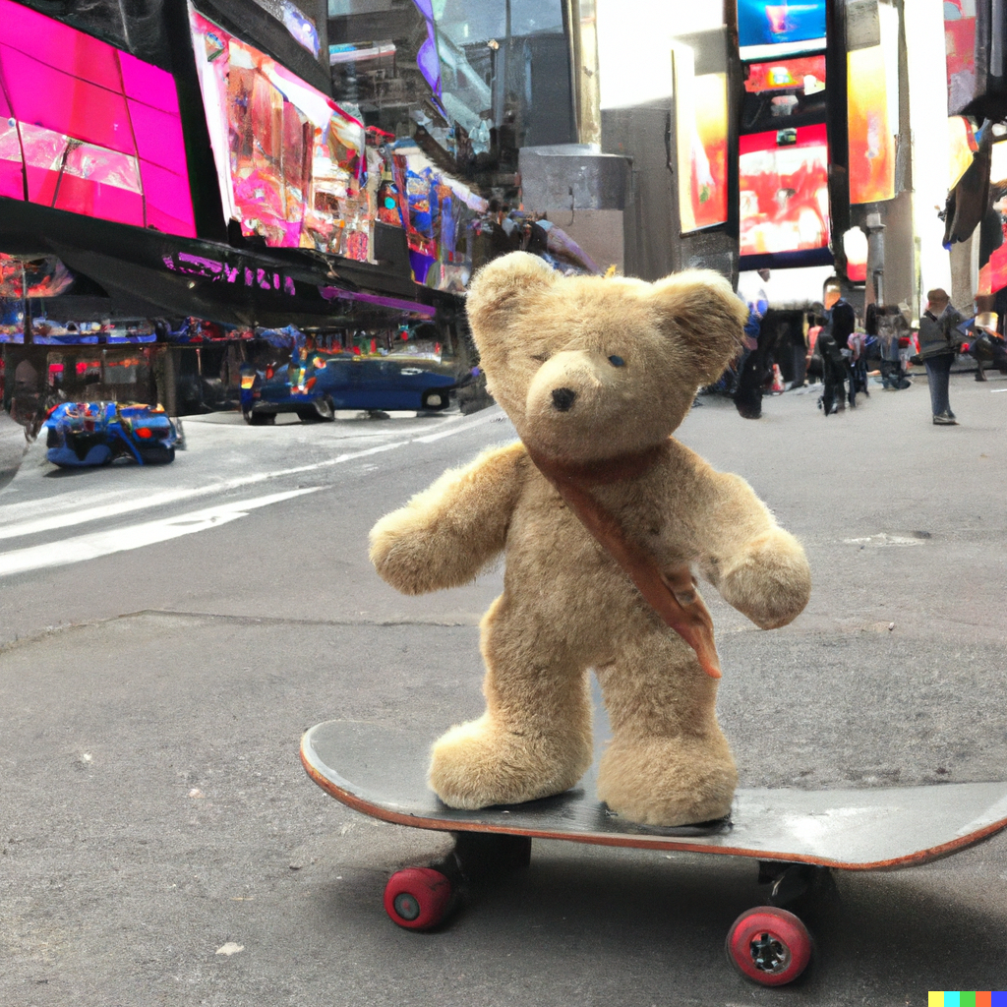
Door AI gemaakt beeld (Dall-E) volgens prompt:
“Een foto van een teddybeer op een skateboard op Times Square.”

Slide 16
Opdracht:
Maak een BBC, een Blije Beelden Collage.
Dat wil zeggen:
Verzamel beelden waar jij blij van wordt en maak daar een collage van.
Belangrijk:
Gebruik alleen stockfoto’s of vermeld de bron. Waarom? Auteursrecht.
Gebruik een digitale tool om het collage te maken. Ideeën? Canva, Adobe Express of PowerPoint/Google Presentaties.

Slide 17
Onderdeel Burgerschap
Iedere week een opdracht om te werken aan de doelen van Burgerschap! De opdracht sluit aan bij de les van Mediabegrip.

Slide 18
Burgerschap
Beelden doen iets met je. Ze kleuren jouw wereld. Maar ze kleuren ook het beeld dat de wereld van jou heeft. Dat kan met alle social media een behoorlijke druk meebrengen. Steeds meer mensen hebben hier last van.
In het tv-programma Jinek werd daarover gepraat.
Bekijk het fragment van Jinek via:
https://www.evajinek.nl/video/fragmenten/video/5387572/zo-funest-kan-social-media-zijn
En bespreek:
Wat is de invloed van social media op ons dagelijks leven?
Hoe gaan we daar mee om?
Hoe zorg jij voor balans?
Hoe kunnen we als maatschappij hiermee om gaan?
Hoe zorgen we dat iedereen op een goede manier mee kan (blijven) doen in deze digitale wereld?

